Slide 1
STÉRILISATION

Slide 2
I- GÉNÉRALITÉS

Slide 3
1-DÉFINITIONS
Stérilisation:
La mise en œuvre d’un ensemble de méthodes et de moyens visant à tuer ou éliminer tous les micro-organismes qui souillent un objet ou un produit de façon durable.
Stérilité:
absence de micro-organismes viables.
Produit stérile:
la probabilité théorique est égale ou < à 10⁻⁶ qu’un micro-organisme viable soit présent dans ce produit.

Slide 4
Désinfection :
Ensemble de méthodes permettant d’éliminer ou de tuer les micro-organismes, ou d’inactiver les virus, et en fonction des objectifs fixés, sur une matière inerte.
c’est l’abaissement défini de la population de micro-organismes sans seuil fixé.
C’est un état éphémère car il y a absence de conditionnement

Slide 5
Désinfection | Stérilisation
Réduction du nombre de micro-organismes - de 5 log pour bactéries et les spores, - de 4 log pour les champignons et les virus S’applique à des surfaces nues: des germes commensaux et de l’environnement pouvant recoloniser la surface ou l’objet après l’opération | Destruction de tous les micro-organismes - Probabilité qu’un micro-organisme viable soit présent ≤ 1/10⁶ - S’applique à des objets conditionnés en vue de pouvoir conserver l’état stérile après traitement

Slide 6
2- INTÉRÊTS :
La stérilisation occupe une place importante en industrie qu’à l’hôpital
On stérilise:
Des médicaments : préparations injectables, collyres, produits destinés à être appliqués sur certaines blessures et brûlures,
Matériel utilisé lors d’opérations chirurgicales,
Matériel à injection,
Objets de pansements,
Tubes de recueil des prélèvements,
Nourriture des immunodéprimés,
Prothèses,

Slide 7
3-MÉTHODES DE STÉRILISATION
sèche
humide
Oxyde d’éthylène
formaldéhyde
chaleur
β
γ
Gaz alkylants
Stérilisation
Irradiation
Antiseptique gazeux
x
Phase plasma
Liquide
filtration
Air - surface
UV-
salles blanches

Slide 8
4- MÉCANISME DE STÉRILISATION
Procédés de destruction
Destruction des microorganismes présents dans la préparation
    Destruction par des moyens physiques
- Action de la chaleur (hydrolyse et dénaturation protéique)
- Action des rayonnements ionisants (oxydation)
    Destruction par des moyens chimiques
- Action des gaz toxiques (alkylation)
Procédé d’élimination
Séparer les microorganismes de la préparation médicamenteuse
Elimination par filtration stérilisante.

Slide 9
II- STÉRILISATION PAR LA CHALEUR

Slide 10
1- FACTEURS INFLUENÇANT LA DESTRUCTION DES MICRO-ORGANISMES:
La sensibilité des micro-organisme dépend
De l’espèce microbienne
De la durée du traitement
Du nombre de germes initial
De la température ;
Du milieu dans lequel se trouvent les germes.

Slide 11
1-1- Espèce microbienne:
Sensibilité différente des germes à la chaleur.
la forme sporulé plus résistante que la forme végétative
Germes de référence les plus résistants sont:
Bacillus stearothermophilus pour la chaleur humide
Bacillus subtilis pour la chaleur sèche.
Ces germes permettent d’apprécier l’efficacité d’un traitement thermique donnée

Slide 12
1-2- Durée et nombre de germes :
Loi de décroissance des micro-organismes en fct du temps à T c^{te}
- Soit No microorganismes d’une culture microbienne soumis à une température constante assez élevée pour exercer un effet nuisible sur ceux-ci.
- Réalisation de la mesure du nombre N de germes revivifiables en fonction de la durée t d'exposition à cette température.
log N/N0= - k.t
N₀ : nombre de germe initial.
N : nombre de germes au temps t.
Nbre de germes survivants
t

Slide 13
On peut conclure que:
Le risque de survie après un traitement thermique donné est d’autant plus faible qu’il y avait moins de germes au départ.
Il est donc impossible d'atteindre la stérilité absolue en théorie. La stérilité est une probabilité, non une certitude d’où la définition du niveau d’assurance de stérilité (NAS).
On considère qu'un produit est stérile si le (NAS) est inférieur à 10⁻⁶.

Slide 14
Précaution à prendre pour réduire la biocharge
Utiliser du matériel et de la verrerie très propre ;
Utiliser, dans le cas des solutions aqueuses, de l’eau fraîchement distillée .
Utiliser des matières premières aussi pures que possible et dans un état parfait de conservation ;
Travailler en atmosphère aussi pauvre en germes que possible

Slide 15
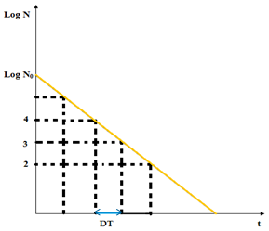
TEMPS DE RÉDUCTION DÉCIMALE: (D_{T}):
À T° donnée, D_{T} correspond
au temps nécessaire à réduire
la population microbienne d’un
facteur de 10.
Exemples de D_{121°C} :
Bactéries non sporulées <10s
Spores de résistance moyenne:<30s
Spores de résistance élevée: 30s à 1min
Spores exceptionnement résistantes:(1-3)min
Courbe de survie à température T = c^{te} (N₀ = 10⁶)

Slide 16
1-3-TEMPÉRATURE:
Le temps de destruction en fct de T:
Plus la température est élevée et plus la destruction est rapide.
Phénomène de destruction suivant une décroissance logarithmique.
Valeur d’inactivation thermique :Z
Élévation de température nécessaire pour réduire la valeur du temps de réduction décimale (D_{T}) d’un facteur 10.
Pour le B . Stearothermophilus :Z= 10°C.

Slide 17
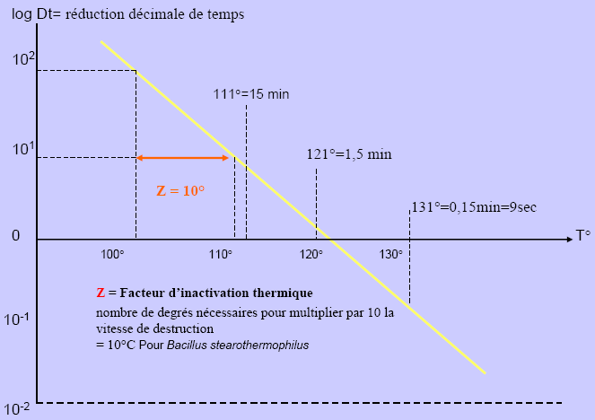
DIMINUTION DU TEMPS NECESSAIRE
EN FONCTION DE LA TEMPERATURE

Slide 18
Notion de valeur stérilisatrice
Temps équivalent : F_{T}
le temps de destruction thermique F_{T} à la température T nécessaire pour obtenir le même effet qu’un temps défini à la température de référence
Taux de létalité : L^{Z}_{T}
Rapport entre l’effet létal à la température T et l’effet létal à la température de référence.
L’effet létal est défini comme l’inverse du temps équivalent.

Slide 19

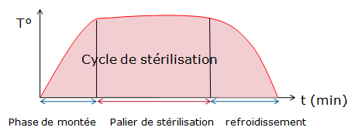
Valeur stérilisatrice : F^{Z}_{T}
la somme des effets stérilisants sur l’ensemble du cycle de stérilisation.
Ou
F^{Z}_{T} = ∑ L^{Z}_{T} × Δt

Slide 20
1-4- Nature du milieu:
Humidité:
Destruction en milieu humide > milieu sec.
pH:
Destruction facile en milieu alcalin ou acide.
Présence de substances bactéricides.
Ex: nitrile, le carbonate acide de sodium et le salicylate de sodium

Slide 21
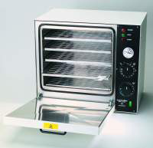
2- PROCÉDÉ DE STÉRILISATION PAR LA CHALEUR SÈCHE:
APPAREILLAGE:
Fours ou étuve à air chaud type Poupinel ou pasteur
Muni d’un ventilateur pour homogénéiser la T°.
Généralement on stérilise à:
180°C minimum 30’
Ou 170°C minimum 1h
Ou 160°C minimum 2h
Ou 140°C minimum 4h

Slide 22
UTILISATION :
Objets métalliques ou en verre (récipients, petits matériels...).
Peut également être utilisée pour les huiles.
À 220°C :dépyrogénisation des contenants en verre.

Slide 23
AVANTAGES
Procédé très simple, peu coûteux
Efficace si contrôlé
Permet la libération paramétrique
Seul procédé dépyrogénant

Slide 24
INCONVÉNIENTS:
Cycle long.
Mauvaise conductivité thermique de l'air:
  de ne pas trop remplir l'enceinte,
  d'avoir une ventilation,
  de filtrer l'air qui entre dans l'enceinte.
Inactif sur les ATNC => proscrit à l’hÔpital.
ATNC : agents transmissibles non conventionnels

Slide 25
3- STÉRILISATION PAR CHALEUR HUMIDE SOUS PRESSION:

Slide 26
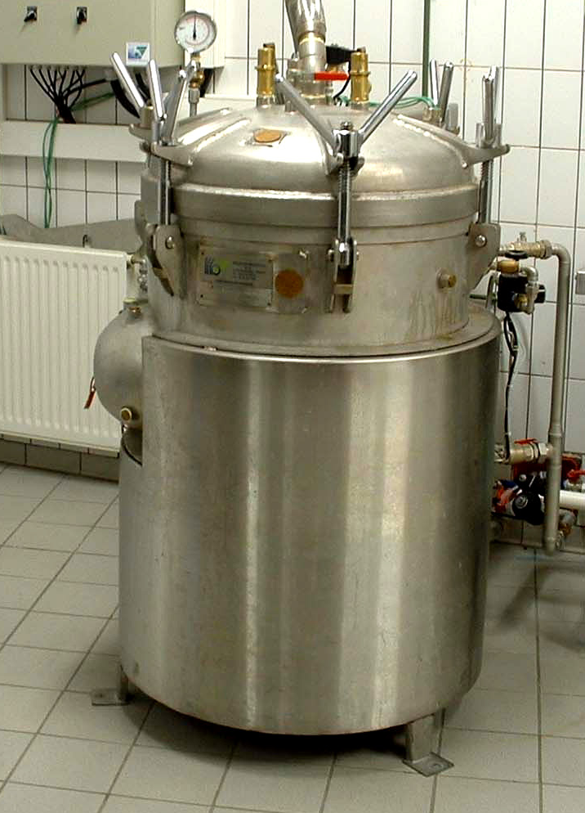
3- STÉRILISATION PAR CHALEUR HUMIDE SOUS PRESSION:
APPAREILLAGE:
L’autoclave :
Enceinte cylindrique de cuivre ou d’acier inoxydable.
Un couvercle massif fixé par des boulons.
Un joint en caoutchouc épais assurant l’étanchéité.
Le couvercle comporte:
  une soupape de sûreté
  un robinet d’évacuation de l’air ou de la vapeur
  un manomètre.
panier métallique à l'intérieur.

Slide 27
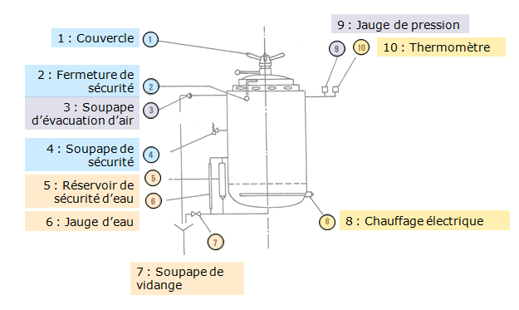
Représentation schématique d’un autoclave

Slide 28
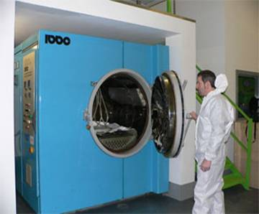
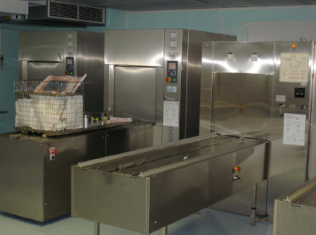
Autoclaves industriels

Slide 29
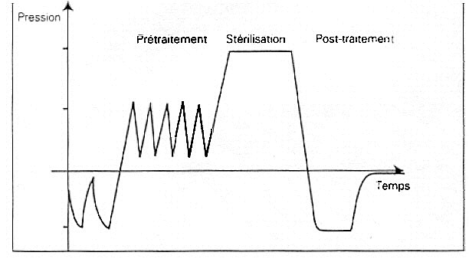
LES DIFFÉRENTES PHASES D’UN CYCLE DE STÉRILISATION :
1) purge de l’air :bon diffusion de la vapeur
2) chauffage de la charge :
0 atm +100°C
0.5 atm +110°C
1 atm +121°C
2 atm +134°C
3) Stérilisation
4)Refroidissement
5) Séchage: réalisé par abaissement de la pression

Slide 30
CONDITIONS DE RÉFÉRENCE:
  Médicaments stériles: 15’ à 121°C
  Matériels: 10’ à 134°C
  Risque d’ATNC (hôpital) :18’ à 134°C

Slide 31
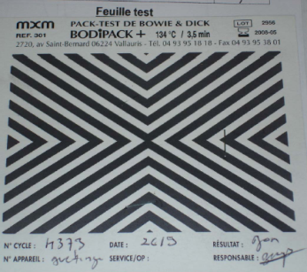
CONTRÔLES EN COURS DE LA STÉRILISATION:
1. Contrôles avant la stérilisation
Vérifier le fonctionnement correct de l’appareil, l’alimentation en eau.
Un test d’étanchéité au vide (test de fuite).
Test de pénétration de la chaleur dans la charge (test Bowie-Dick.)
2. Contrôles pendant la stérilisation
Vérification des manomètres, des thermomètres, du déroulement conforme des phases du cycle (absence d’alarmes).

Slide 32
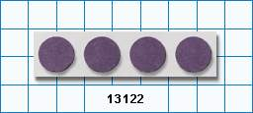
3. Contrôles après stérilisation:
Lecture du diagramme d’enregistrement pression/température/temps
Témoins physico-chimiques:
Virage des indicateurs de passage
Indicateurs biologiques: spores Bacillus steatothermophilus
Ruban adhésif

Slide 33
AVANTAGES:
Procédé le plus fiable
  Efficacité la meilleure, même vis-à-vis des ATNC
  Paramètres réduits et maîtrisables : ( T°, P, t)
  libération paramétrique de la charge
  Utilisation d ’un produit non toxique : l ’eau
Procédé le plus rapide : libération possible de la
charge en moins d ’une heure
Procédé peu coûteux par rapport aux autres

Slide 34
INCONVENIENTS
Limitée aux objets thermorésistants et hydrorésistants
Utilise un appareil sous pression
    Nécessite une maintenance rigoureuse
    Nécessite un « permis de conduire »
Consommation d ’eau
Installation coûteuse

Slide 35
III- STÉRILISATION PAR LES GAZ
  Oxyde d’éthylène
  Formaldéhyde
  Acide péracétique

Slide 36

STERILISATION PAR L’OXYDE D’ETHYLENE:
1- FORMULE CHIMIQUE : OXYRANNE
2- PROPRIÉTÉS:
Propriétés physiques :
  Gaz incolore, d’odeur éthérée
  Très diffusible,
  d= 1.52
  Dans l’air : instable, inflammable, explosif
Stabilisation par des gaz inertes diluants:
le carboxyde : 10% d’OE et 90% CO2,
le cryoxyde : 12% d’OE et 88% de fréon.

Slide 37
Propriétés chimiques :
Avec l’eau glycols
Avec HCL chloro 2 éthanol
Bonne diffusibilité Bonne action bactéricide
Problème de désorption
Propriétés toxiques:
Etat liquide : irritation, brûlures (peau, yeux)
Dans l ’atmosphère : nausées, vomissements, OAP
Mutagène et cancérigène.
plus TOXIQUES
plus PERSISTANTS

Slide 38
Propriétés stérilisantes :
Alkylation des protéines
- COOH - COO-CH-₂CH₂OH
P - NH₂ + CH₂-CH₂ P - NH-CH₂-CH₂OH
  -CHOH O - CH₂-O-CH₂-CH₂OH
  -SH - S-CH₂-CH₂OH
Alkylation des acides nucléiques.
=> Bon agent Bactéricide, fongicide, virucide, sporicide

Slide 39
  3- Paramètres de stérilisation par l’OE:
N = N₀ e^{- KCt}
Contamination initiale doit être la plus faible possible
A faible température la concentration optimale d’OE est de 600 à 800 mg /l pendant 3 heures
Meilleure efficacité obtenue entre 50 et 60% d’HR
Le conditionnement doit être perméable au gaz.

Slide 40
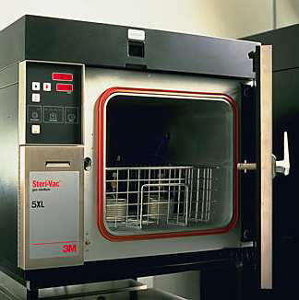
4- Conduite d’une opération de stérilisation :
Phase de vide prolongé.
Conditionnement en T° et HR.
Injection de l’agent stérilisant.
Maintien des conditions spécifiées pendant le temps retenu d’exposition.
Evacuation de l’agent stérilisant ;
Rinçage.
Admission d’air jusqu’à retour à la pression atmosphérique.
Phase de Désorption : teneur < 2 ppm

Slide 41
  5-Avantages
Applicable pour les produits thermosensibles, fragiles (endoscopes et sondes)
Procédé réalisable dans les hôpitaux et les établissements pharmaceutiques
  6-Inconvénient
Totalement inefficace vis à vis des ATNC
Difficulté de manipulation, personnel qualifié
Problème de toxicité et d’élimination
Risques d’inflammabilité et d’explosion

Slide 42
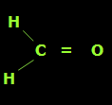
STERILISATION PAR LE FORMALDÉHYDES:
Structure chimique:
Propriétés:
L’effet bactéricide est identique à celui de l’OE.
Très efficace en milieu humide
Gaz Peu pénétrant
L’action germicide est entravée par des matières organiques => utiliser un matériel PROPRE

Slide 43
Propriétés toxiques :
  Formol liquide :
Par contact : irritation de la peau, irritation oculaire, lésions de la cornée.
Par ingestion : lésions orales et gastro intestinales…
  Formol gazeux :
A partir de 4 à 5 ppm : irritation oculaire, nasale, toux…
10 à 20 ppm : suffocations, palpitations.
50 à 100 ppm : OAP.

Slide 44
3. Utilisations:
Le formaldéhyde gazeux est obtenu :
soit par sublimation du para formaldéhyde solide
soit par évaporation du formol liquide.
Ce gaz est utilisée pour stériliser le matériel et les locaux.

Slide 45
4- Avantages
Pas de risque d’explosion
Gaz détectable
Courte durée de désorption
Coût faible
5- Inconvénients
N’inactive pas les ATNC
Toxique
peu pénétrant

Slide 46
STERILISATION PAR L’ACIDE PERACETIQUE :
Liquide incolore à température ordinaire
Sous forme d’un mélange de quatre constituants en équilibre :
CH₃COOOH + H₂O CH ₃COOH + H₂O₂
La solution à 35% est lacrymogène.
L’opération consiste à :
  Chauffer à 40°C-47°C une solution à 3,5% d’acide péracétique
  Faire passer à la surface de cette solution de l’air qui circulera ensuite dans l’enceinte à stériliser.

Slide 47
Propriétés stérilisantes :
Oxydation des parois cellulaires et des constituants cytoplasmiques des microorganismes.
Effet stérilisant est maximal à 80% humidité relative.
Application :
Stérilisation des bulles et des isolateurs utilisés pour la fabrication et le contrôle microbiologique
Tout le matériel doit être en verre ou en matière plastique
Inconvénients
Toxique
Corrosion des métaux

Slide 48
IV- Stérilisation par les rayonnements
  UV
  Rayonnement γ et β
  Rayons X

Slide 49
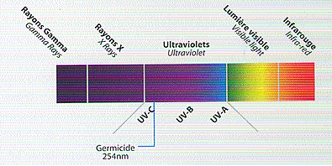
Rayons UV (rayonnement électromagnétique) :
Propriétés des UV:
> 300 nm pénétrants , non microbicides.
Entre 200 et 300 nm, microbicides mais ne traversent que l’eau pure.
< 200 nm , microbicide considérable mais ils sont arrêtés par une mince couche d’eau.

Slide 50
Utilisations
Stérilisation de l’atmosphère des enceintes stériles
Maintenir la stérilité de l’eau distillée conservée dans des cuves de stockage.
Inconvénients:
N’agissent qu’en rayonnement direct
Accidents oculaires

Slide 51
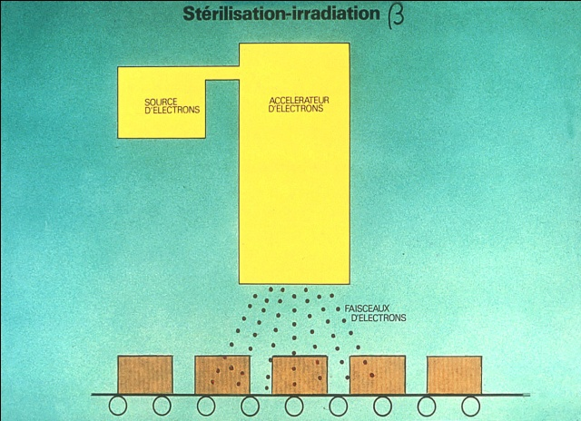
Rayonnement γ et β :
Sources:
Radioélément: Co⁶⁰=>R^{t} γ électromagnétique très bactéricide et très pénétrant.
Accélérateurs d’électrons:=> R^{t} corpusculaire β.
Mécanisme d’action:
Ionisation des atomes=> formation de radicaux libres responsables de l’action germicide.

Slide 52
Utilisations:
s’effectue dans des centres spécialisés protégés par d’épais murs en béton pour éviter l’émission de R^{ts} en dehors.
utilisée pour stériliser le :
Matériel médico-chirurgical:
  Seringues
  Aiguilles
  Sondes
  Nécessaires de perfusion
Articles de pansement et de suture.
permet la stérilisation des objets dans le conditionnement étanche définitif.

Slide 53
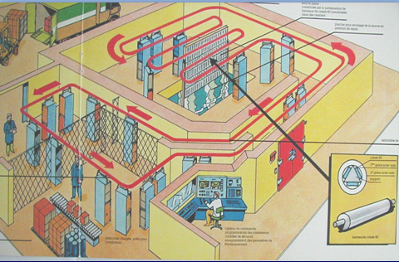
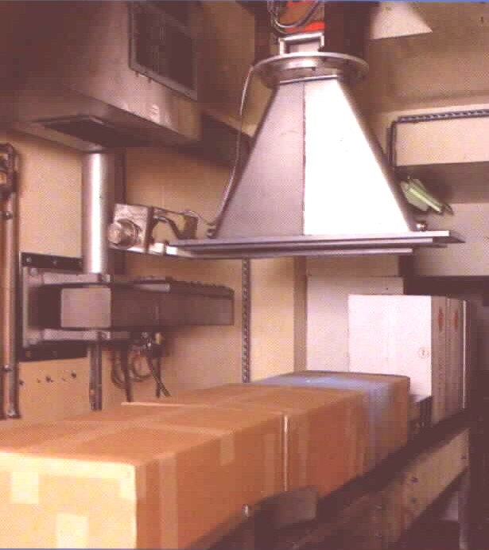
Schéma d’une centrale pour Irradiation γ
Irradiation B

Slide 54
Les paramètres contrôlés en routine sont :
Le positionnement correct de la source ;
L’activité de la source ;
Le temps d’exposition (process discontinu) ou vitesse du convoyeur (process continu) ;
La dose absorbée (dosimètres)
La définition de la charge et densité du produit.
L’efficacité du procédé:
En utilisant des indicateurs biologiques :spores de Bacillus pumilis

Slide 55
RAYONNEMENT X:
Produit par l’action d’un faisceau d’électrons accélérés sur une cible métallique.
La dose absorbée dépend:
  de l’énergie du faisceau d’électrons,
  de la largeur de balayage
  de la vitesse du convoyeur.
Procédé très peu utilisé.

Slide 56
Contrôle du procédé:
En routine, il convient de surveiller les éléments suivants :
Enregistrement continu des caractéristiques du faisceau et de la vitesse du convoyeur ;
Dose absorbée ;
Distribution du produit et densité des matériaux

Slide 57
V- STÉRILISATION PAR FILTRATION :
Mode applicable aux fluides : liquides monophasiques et gaz.
Appliqué aux solutions contenant un PA thermolabile.
Les filtres doivent être adaptés:
  Compatibilité avec le(s) principe(s) actif(s) dissous,
  Faible taux de rétention,
  Diamètre des pores adéquat pour la filtration stérilisante (0.22 ou 0.1µm).

Slide 58
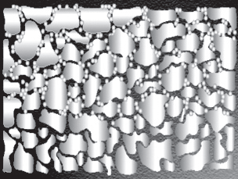
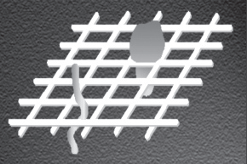
Différents types de filtres
Les filtres profondeur
  Deux mécanismes d'action : le criblage et l'adsorption
  Inconvénient : il existe un relargage de fibres
L es filtres écran
  Un seul mécanisme d'action : le criblage
  Ces filtres sont composés de polymères ayant des pores de 0,20 à 0,22µm
  Inconvénient : il existe un colmatage rapide, d'où l'utilisation d'un pré-filtre, souvent de type filtre profondeur.

Slide 59
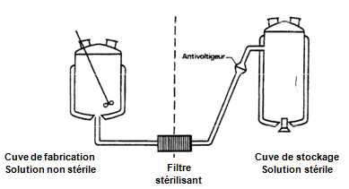
Conduite de la filtration des préparations liquides:

Slide 60
Précautions à prendre:
Le matériel de préparation et de répartition doit être stérilisé au préalable par des moyens appropriés
Diminuer au max la contamination initial.
Assurer un débit régulier
S’assurer de la fiabilité des filtres.
La répartition du filtrat dans des récipients stériles doit se faire dans des conditions aseptiques.
Effectuer la filtration aussi près que possible du point de remplissage.

Slide 61
Validation de la filtration stérilisante:
Qualification des filtres:
Deux types de contrôles sont réalisés :
  Vérification de l'intégrité du filtre :point de bulle.
  Tests de rétention microbienne:
Le germe de référence est Pseudomonas diminuta (0,3µm).
Validation des conditions opératoire:
Milieu de culture approprié répartis dans les mêmes conditions que le produit à examiner.

Slide 62
VI- PRÉPARATION ASEPTIQUES:
Mode réservé aux produits qui ne peuvent subir aucun traitement de stérilisation dans leur conditionnement définitif.
Exemples:
  Certaines préparations pour usage parentéral poudres, suspensions…)
  Certains vaccins,
  Certains réactifs de laboratoire.
Ils sont préparés dans des enceintes ou règne une asepsie rigoureuse.

Slide 63
1. FILTRATION STÉRILISANTE DE L’AIR
Contamination de l’air:
L'air est un transporteur des micro-organismes
les micro-organismes vont se fixer sur différents supports :
    Les poussières
    Les gouttelettes
L'élimination de ces particules est réaliser par la filtration stérilisante.
Rôle de la filtration:
- Apporter de l'air propre dans la zone de travail.
Éviter l'élimination de produits dangereux dans l'environnement.

Slide 64
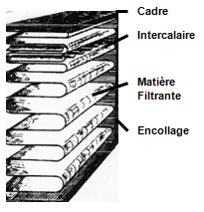
Montage filtrant
Système de préfiltre : éviter des colmatages très rapide des filtres stérilisants
Appareil de conditionnement d'air :appareils de réglage de l’humidité, T°
Filtre stérilisant: dénommé filtre absolu ou filtre HEPA (Haute Efficacité pour les Particules de l'Air)
  En fibre de verre
  Plié en accordéon
  Contrôlé par le test DOP ( Di Octyl Phtalate)

Slide 65
2- Enceintes stériles:
Enceintes stériles
Enceintes stériles classiques
Isolateurs
Enceintes stériles à flux d'air laminaire
Les salles ou blocs stériles
Salles blanches stériles
Hottes stériles

Slide 66
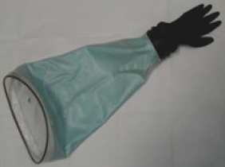
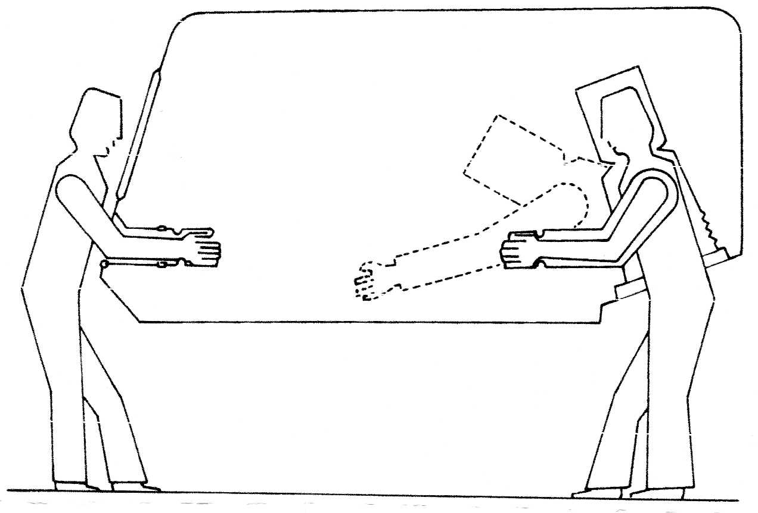
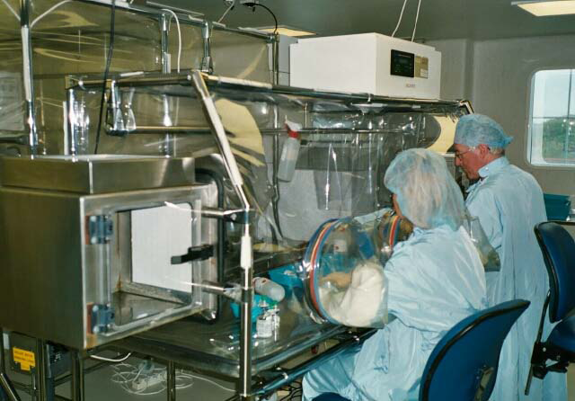
ISOLATEURS:
De forme diverses, de taille réduite, closes, transparentes.
l’opérateur se trouve à l’extérieur.
Opérations réalisées à l’aide de:
gants étanches fixés sur la paroi
demi-scaphandre.
un ou plusieurs sas pour l’acheminement des produits et des arrivées de fluides filtrés.

Slide 67
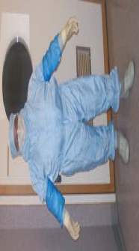
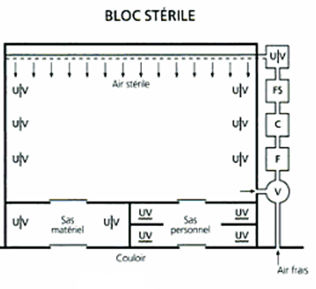
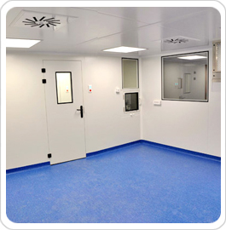
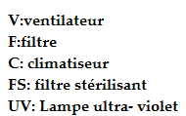
Salles stériles:
Les manipulateurs se trouvent à l’intérieur.

Slide 68
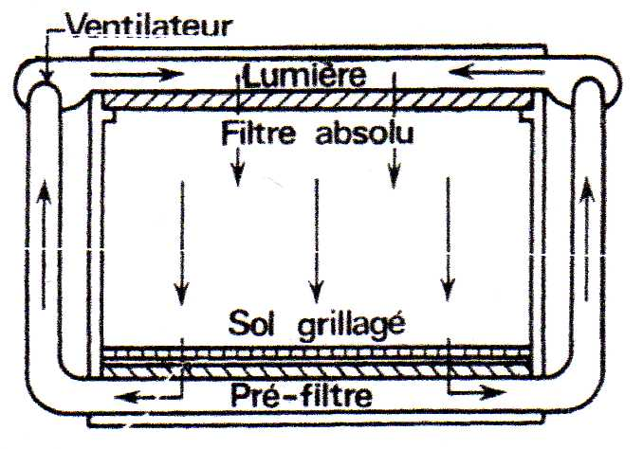
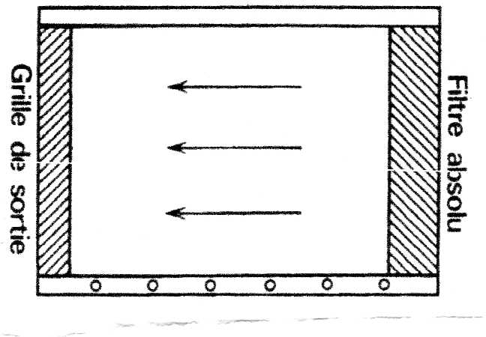
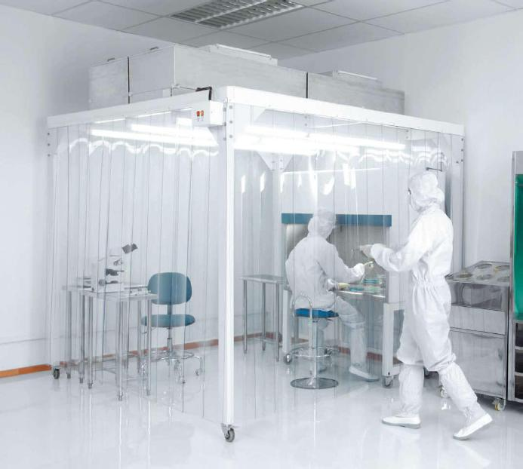
Salles blanches stériles:
Enceintes à flux vertical:
De plafond à sol
Enceintes à flux horizontal:
Mur à mur
Enceintes mixtes:
de mur à sol ou de plafond à mur
tente

Slide 69
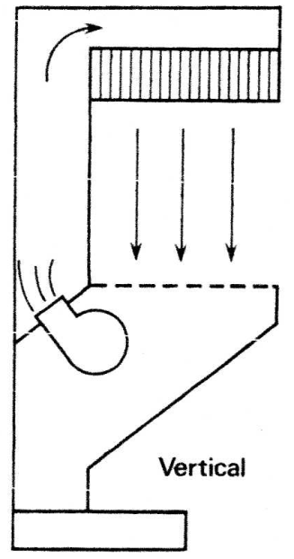
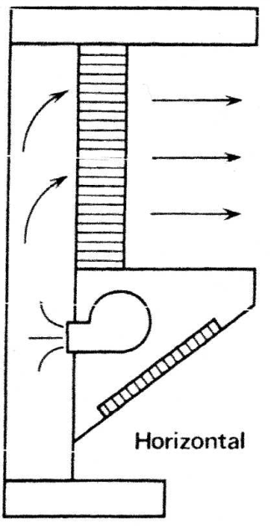
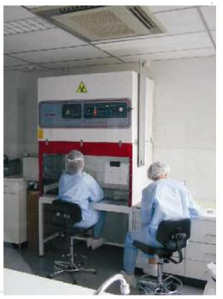
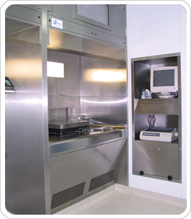
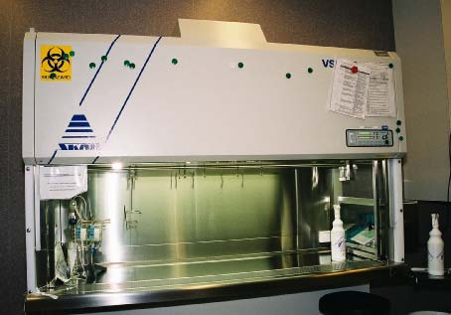
Hottes stériles:
À flux d’air horizontal
À flux d’air vertical
Utilisées surtout:
En microbiologie pour les ensemencements
Pharmacies hospitalières: préparation aseptique des médicaments

Slide 70


Slide 71
MERCI DE VOTRE ATTENTION

